Slide 1
Next Step for at fremme telemedicin
SE Next Step | Telemedicin –
Hvordan bliver vi verdensmestre?
5. december 2014

Slide 2
Agenda
SE Next Step – baggrund og formål
Barrierer for innovation
Eksempler på innovation
Ønsker til fremtiden
Notes:
Min præsentation – i overskrifter – vil først være en intro til SE Koncernen, hvor en række forandringer har haft betydning for vores tilgang til data.
Dernæst en gennemgang af vores datafundament – en masterdata løsning, der er helt afgørende for det øvrige dataarbejde.
En kort præsentation af en segmentering, som vi har udført i samarbejde med DM Partner.
Og endelig vil jeg adressere vores tilgang til at fastholde værdien af data og dataanalyser

Slide 3
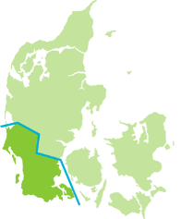
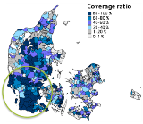
Digitalisering kombineret med bæredygtighed har skabt en unik infrastruktur i sydjylland
Intelligent energi
Elnet med 100% AMR (smarte målere)
Høj andel af grøn / vedvarende energi
Høj grad af decentral energiproduktion (solceller)
266.000 husholdninger i SE’s område
Kapacitet i SE net (MW)
1
1.064
Sol
6%
CHP
36%
Landvind-
møller
58%
Fiber bredbånd
Mest fiberintensive region i Europa
70 % af husholdningerne har adgang til højhastigheds-internet – 100% i 2016
Fiber intensitet %
2
Fiber intensitet
* I tillæg hertil viser studier at 3 ud af 10 husholdninger har mindst et abonnement på en streamingtjeneste (Børsen)
Kilder: : www.evm.dk, ICT (International Telecommunication Union), SE, Børsen; Copenhagen Cleantech Cluster, Quartz+Co analysis

Slide 4
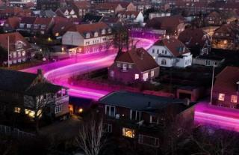
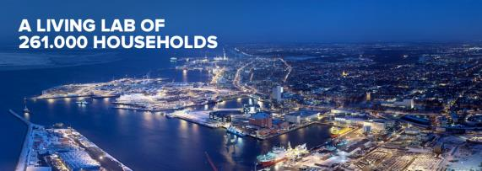
Next step city - centrum for energi og digitalisering
VIDEN OG INDSIGT
INNOVATIONS SYSTEM
DEMONSTRATION

Slide 5
Projekter
Horsens på forkant med sundhed
Den digitale velfærdsplatform (Esbjerg)
Den digitale sundhedslandevej (under færdiggørelse)
Samarbejde med 20+ kommuner
Samarbejde med 15+ partnere
Input/data fra 1200+ borgere

Slide 6
Agenda
SE Next Step – Baggrund og Formål
Barrierer for innovation
Eksempler på innovation
Ønsker til Next Step…

Slide 7
Vi har ikke en velfungerende markedsmekanisme for Telemedicin
Udbud:
Der er 385 projekter indenfor Telemedicin – de fleste med relativt få brugere
Der er registreret 251 virksomheder med velfærdsteknologi i DK –
45% af dem har under 10 medarbejdere..
Silosystemer og manglende integration
Efterspørgsel:
3600 praktiserende læger, 98 kommuner, 5 regioner med egne hospitaler, nationale ønsker
Efterspørgsel og parathed hos borgerne
Erkendt behov på ledelsesniveau, men modstand fra medarbejderne
Manglende standardisering på tværs af kommuner og regioner

Slide 8
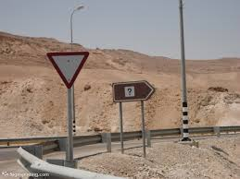
Er der et klar defineret behov som innovationen kan målrette sig mod?
FRA
Mange forskellige og uklare ønsker
TIL
Nationale standarder og fælles strategier

Slide 9
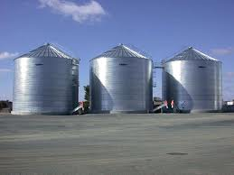
Giver den nuværende Struktur med 3 sektorer værdi for borgeren?
FRA
silotænkning
TIL
borgeren i centrum

Slide 10
hvad koster en offentlig service på tværs af sektorer?
FRA
økonomisk ”black box”
TIL
aktivitetsbaserede omkostninger og LEAN

Slide 11
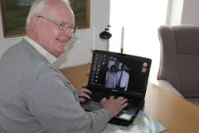
Er Sundhedshedsmedarbejderne tilstrækkeligt teknologiparate?
FRA
Alt skal løses med ”varme hænder”
TIL
Langt højere grad af digital selvbetjening

Slide 12
Er der plads til innovation i en ”0-fejls kultur” ?
FRA
Fokus på at optimere drift og minimere fejl
TIL
Plads til at eksperimentere og lære nyt

Slide 13
Agenda
SE Next Step – Baggrund og formål
Barrierer for innovation
Eksempler på innovation
Ønsker til Next Step…

Slide 14
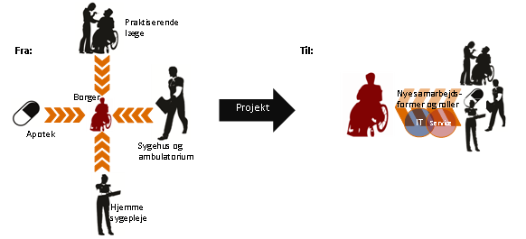
Horsens på forkant MED Sundhed et tværsektorielt hotspot med borgeren i centrum…

Slide 15
Borger/Patient perspektivet
A
B
Kronisk syg
Mestring af sygdom
Det er en udfordring at holde borgeren i fokus – “systemet” driver selv mange behov
Borgeren har brug for at komme fra A til B hurtigst og lettest muligt – altså fra diagnose til helbredelse eller mestring af sygdom !

Slide 16
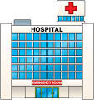
infrastruktur
En modulær digital infrastruktur som understøtter samarbejde på tværs af hele processen
Anvendelses-systemer
Opsamling
Støttesystemer

Slide 17
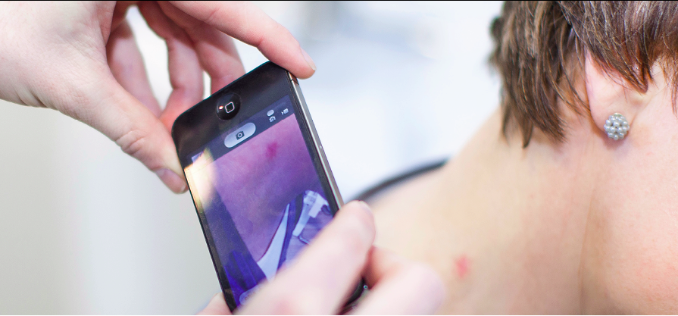
Samarbejde om sikker afprøvning af ny teknologi

Slide 18
Agenda
SE Next Step – baggrund og formål
Barrierer for innovation
Eksempler på innovation
Ønsker til Next Step..

Slide 19
Next Step…
Sæt en visionær agenda:
Giv danskerne ”borgerret” til digital service
Skab rammer for innovation:
Kommunal hjemmel til at investere i infrastruktur
Stil krav om hastighed, stabilitet og kvalitet af infrastrukturen
Stil krav om standarder og fælles strategier for digitalisering
Skab plads til afprøvning og eksperimenter
= Mere velfærd for færre penge!

Slide 20
SPØRGSMÅL?
Lisbeth Valther
lisval@se.dk
20308452

